Slide 1
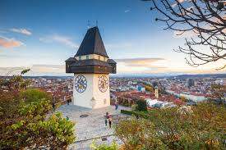
GRAZ
Izidora Tomica und Nera Teufel 7.a

Slide 2
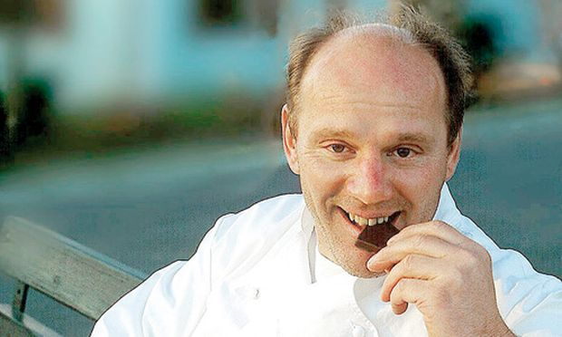
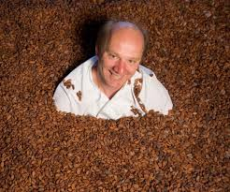
ZOTTER
Gründer: JOSEF ZOTTER
geboren am 21. Februar 1961 in Feldbach (Steiermark)
Chocolatier, Bio-Landwirt und Andersmacher
gelernter Koch und Kellner, Konditormeister, war längere Zeit Koch und Küchenchef in verschiedenen Hotels der Luxusklasse unter anderem auch in New York
verheiratet mit Ulrike Zotter
Vater von drei Kindern

Slide 3
ZOTTER
Zertifizierungen: BIO, EMAS
Produktionsmenge: ca. 200 Tonnen Kakaobohnen und 150 Tonnen Kakaobutter werden zu 646 Tonnen Schokolade verarbeitet
Sortiment: über 400 unterschiedliche Schokoladensorten und darüber hinaus individuelle Wunschschokoladen, die Kunden selbst erfinden können
Zutaten: ca. 400 unterschiedliche Bio-Zutaten
Umsatz 2017/18: 22 Millionen Euro

Slide 4
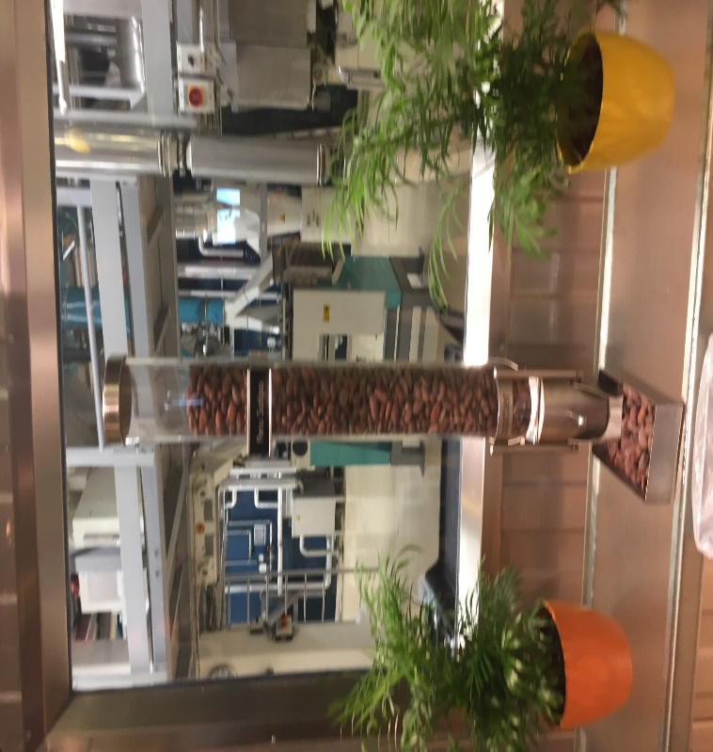
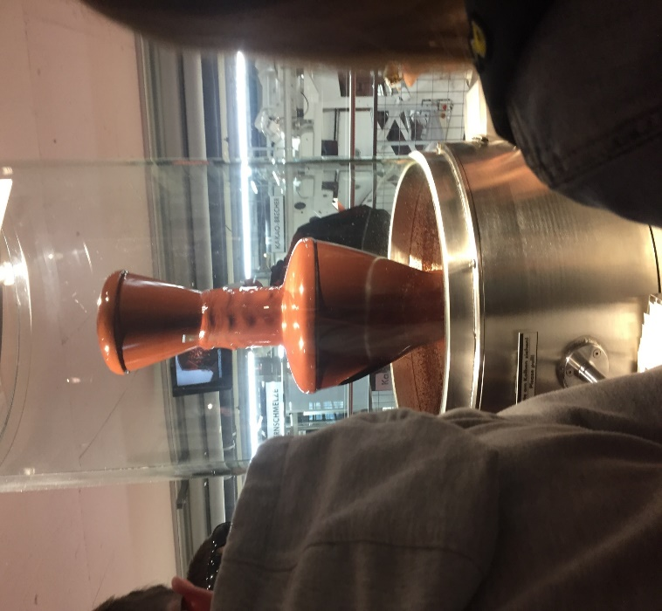
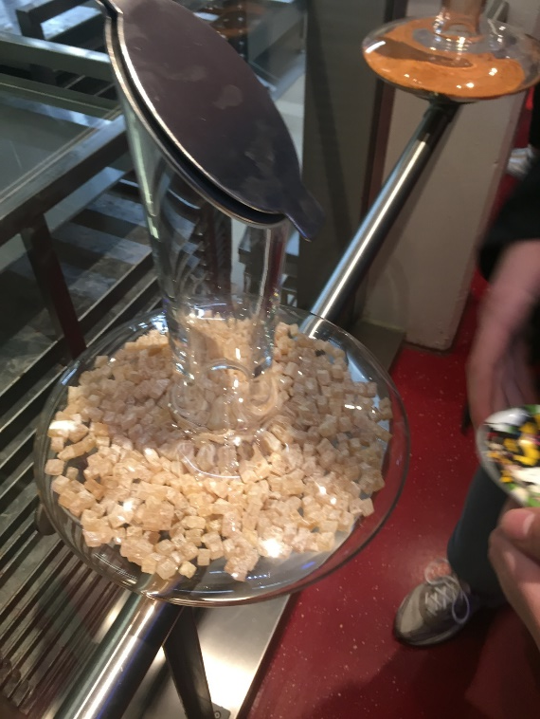
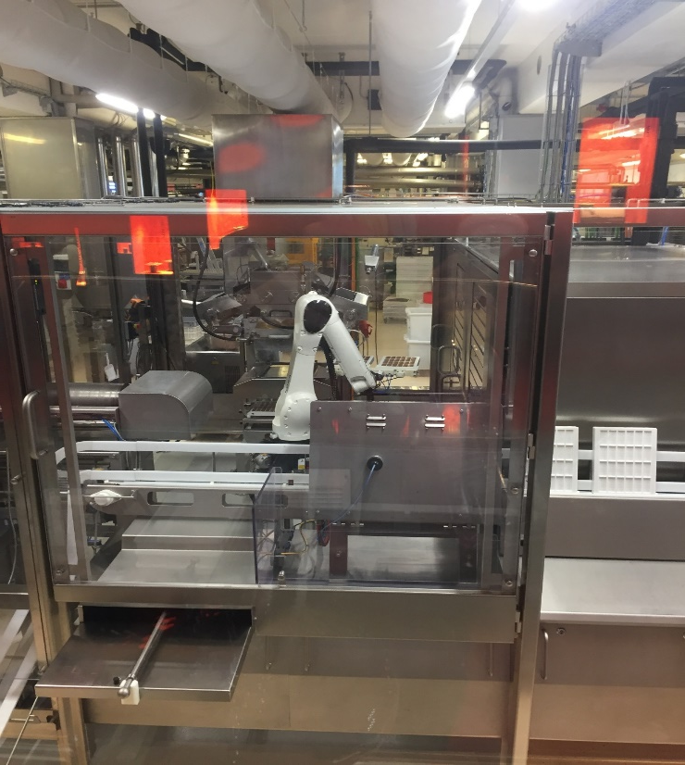
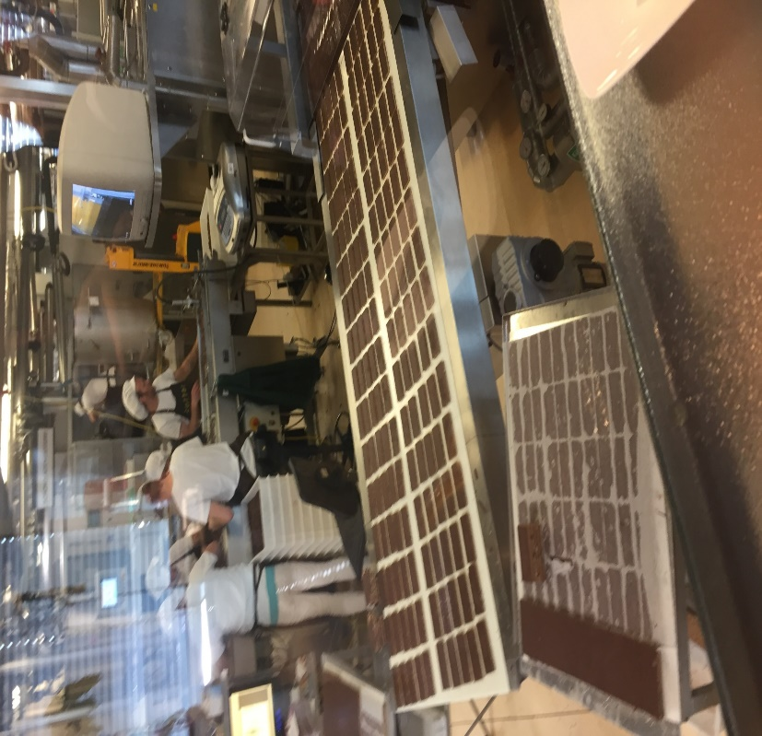
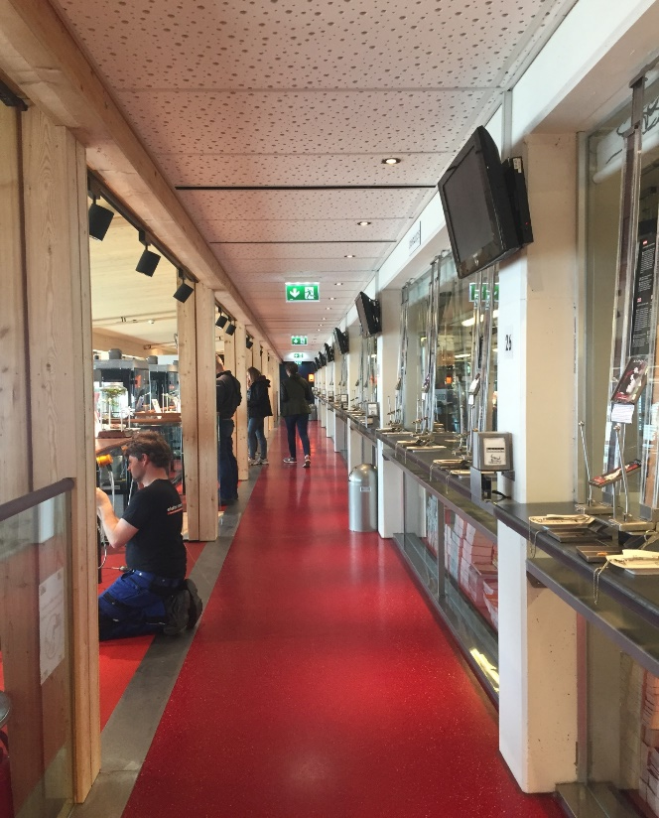
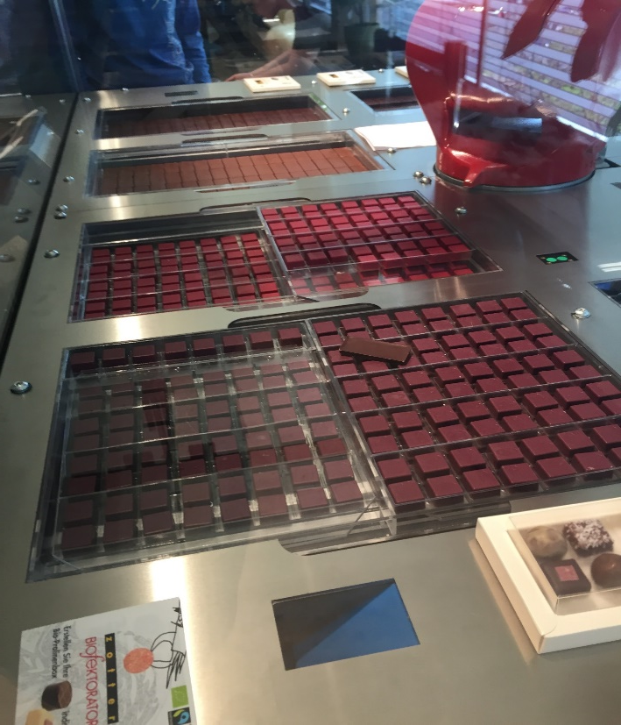

Slide 5
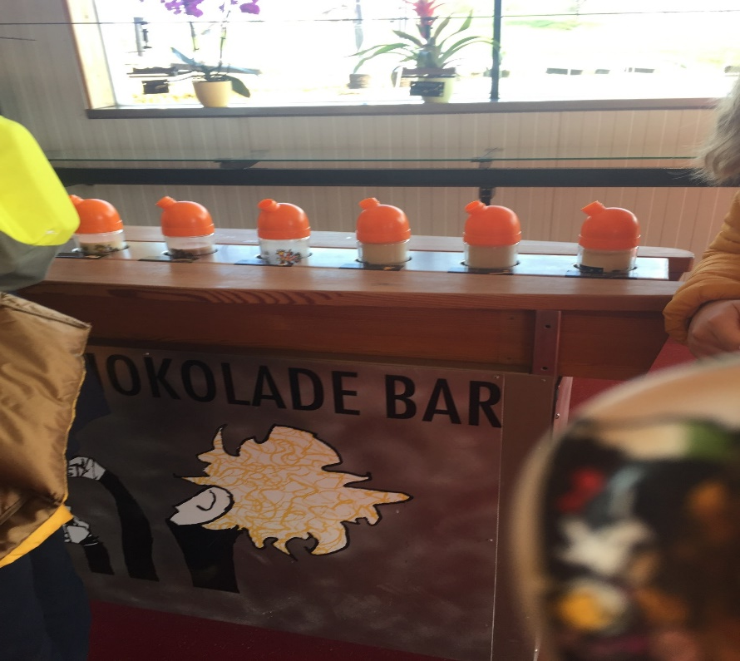
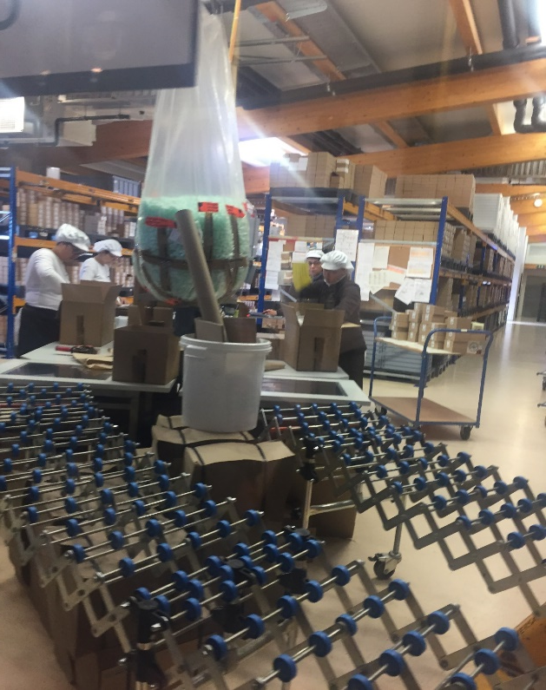
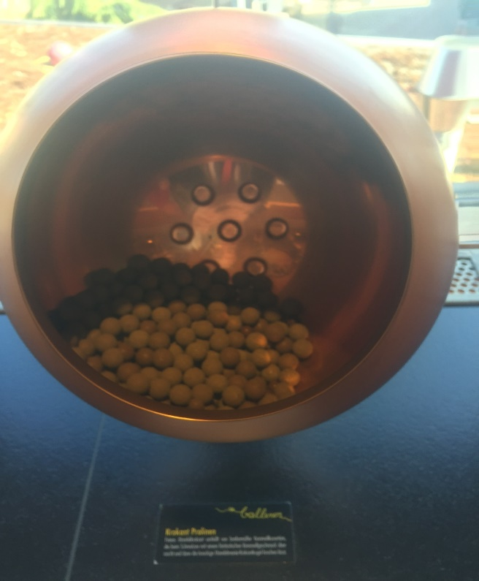
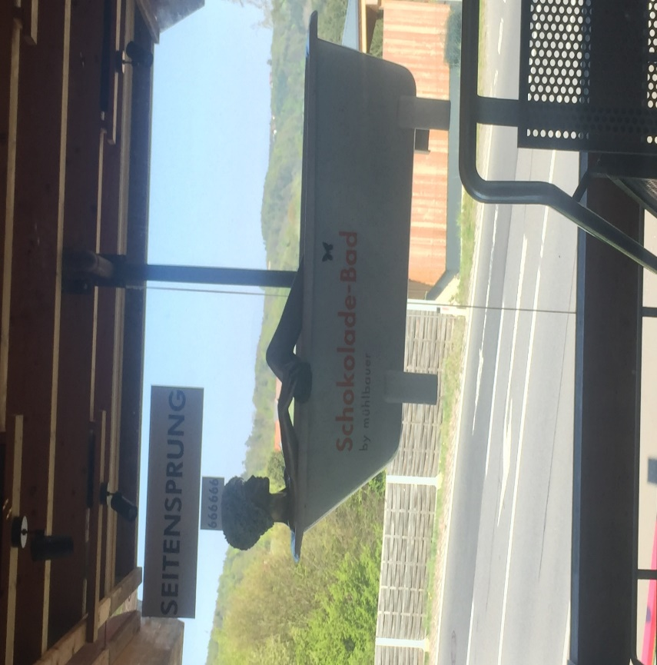
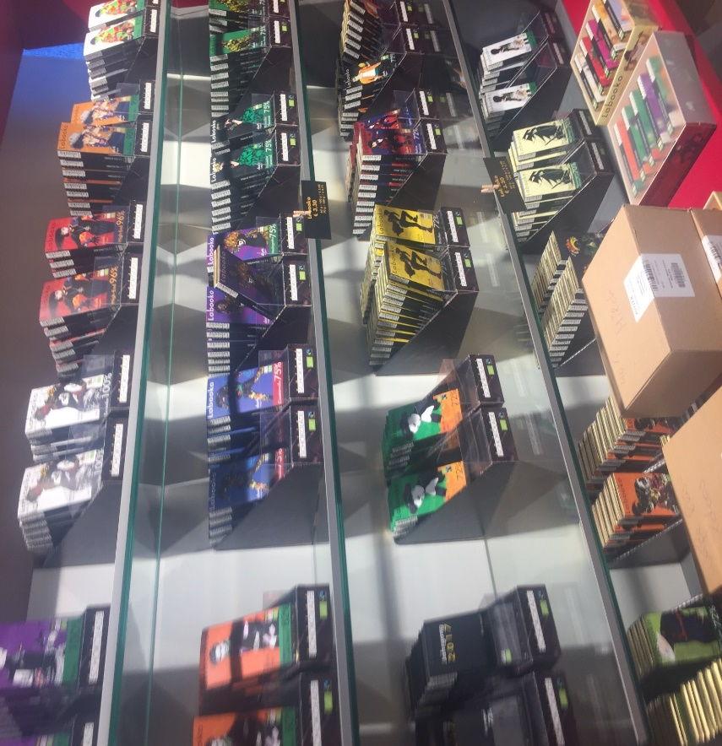
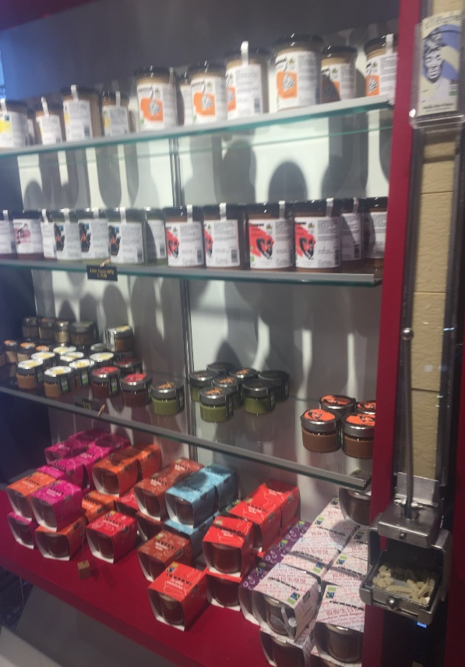
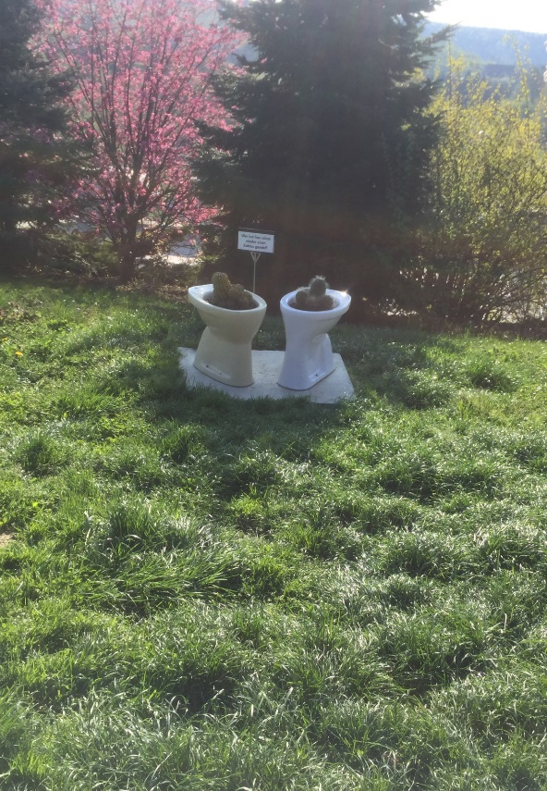

Slide 6
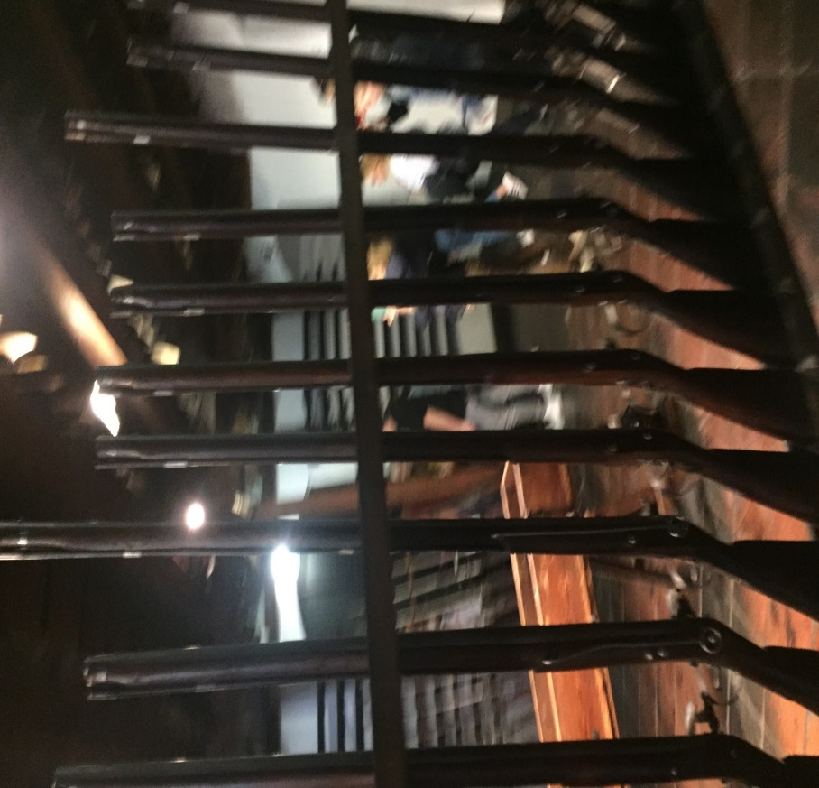
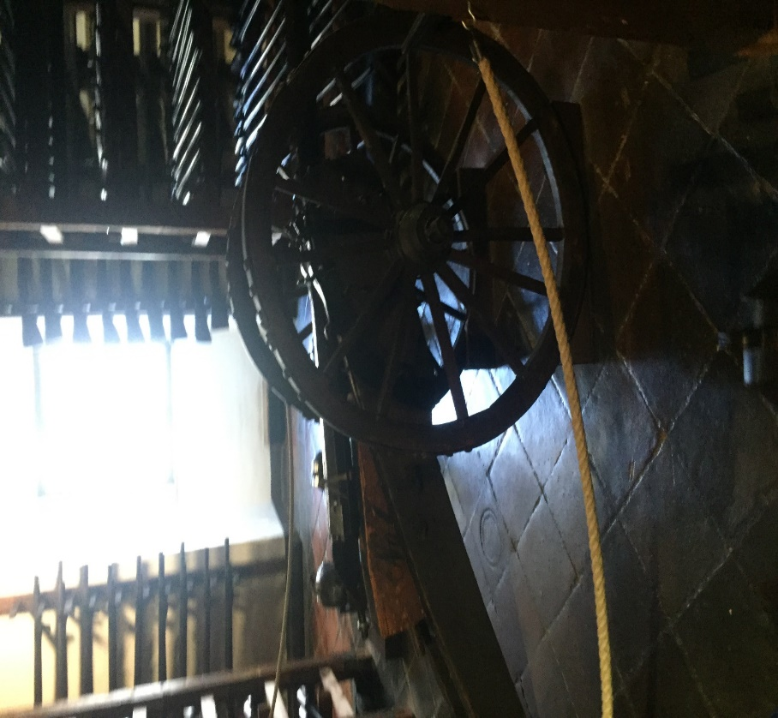
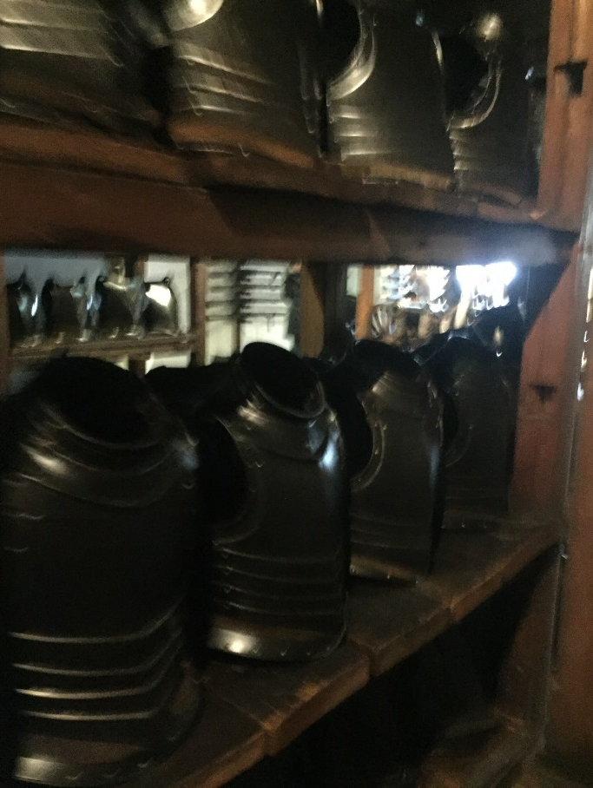
LANDESZEUGHAUS
Die größte Rüstkammer der Welt mit 3200 Exponaten
Das Haus ist heute ein Teil des Universalmuseums Joanneum und zieht jährlich tausende Touristen und Liebhaber historischer Waffen aus aller Welt an.

Slide 7
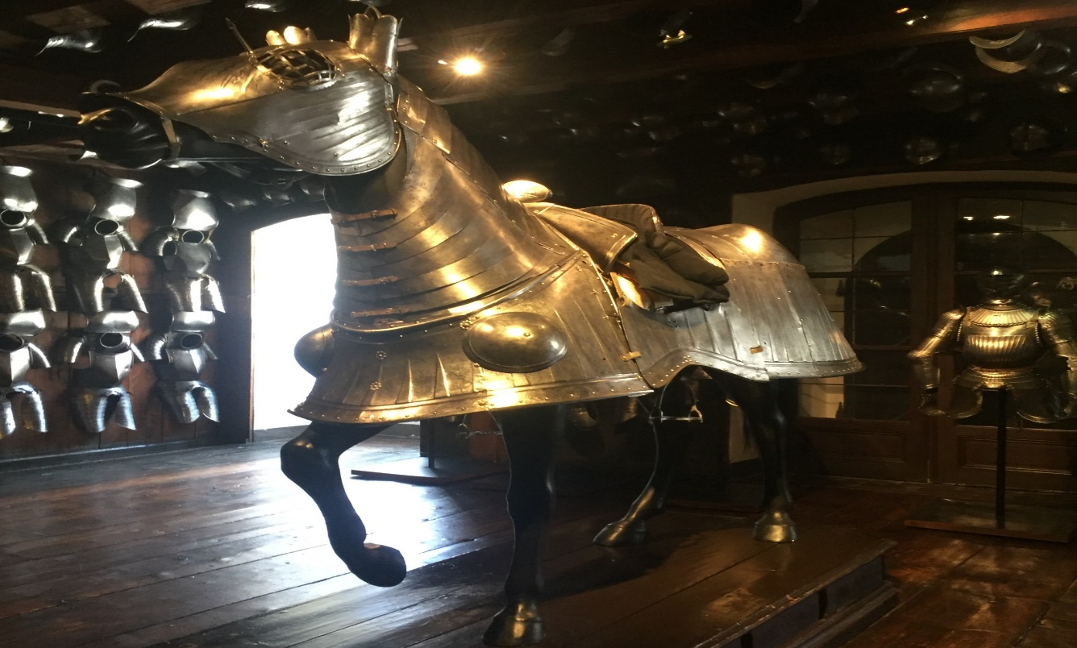
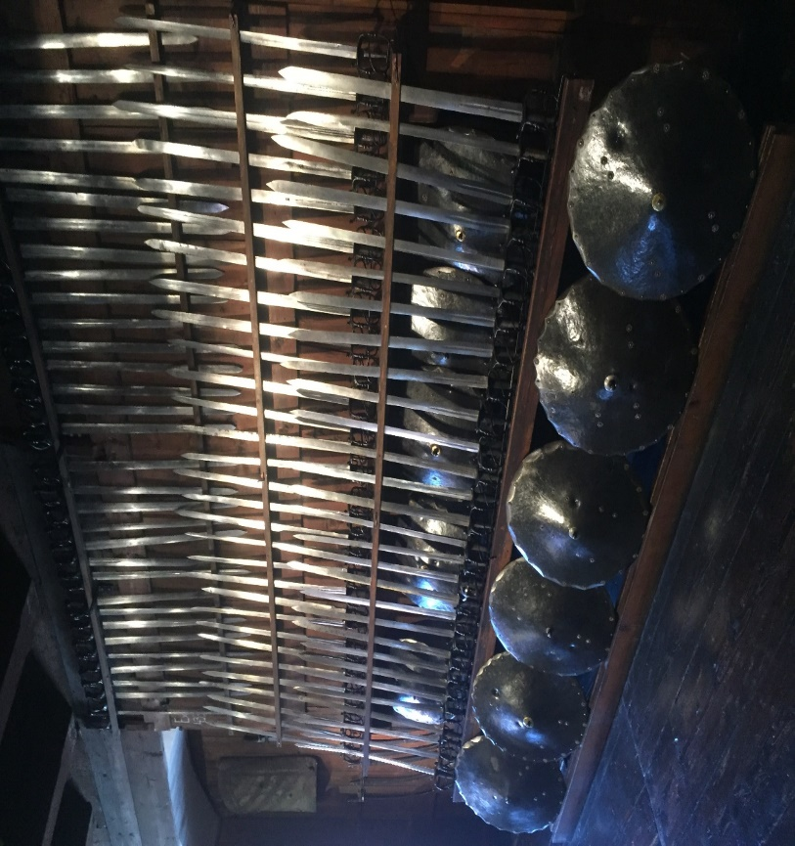
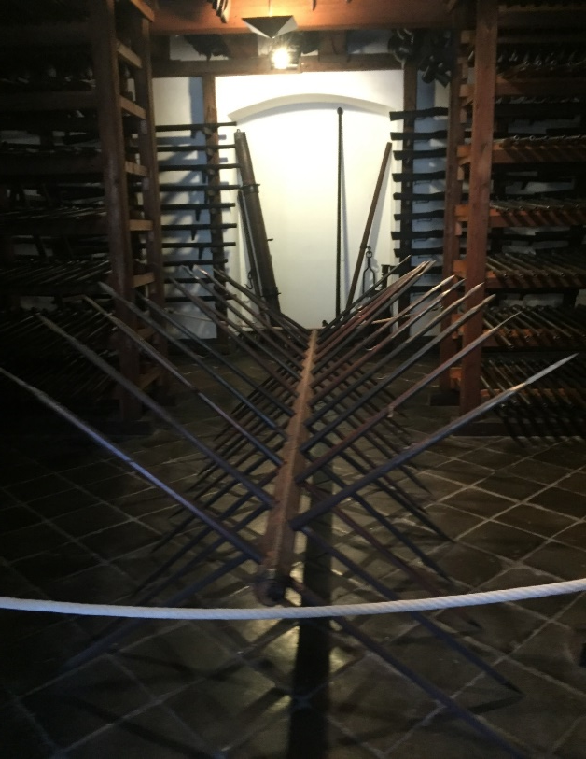
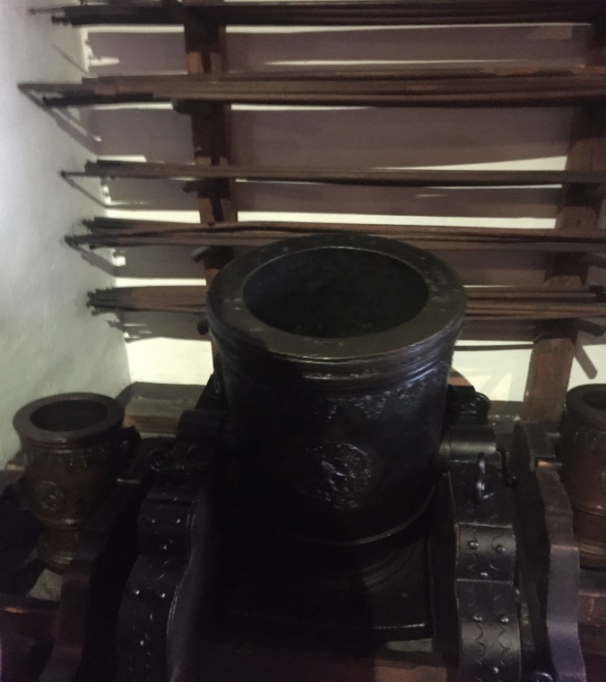

Slide 8
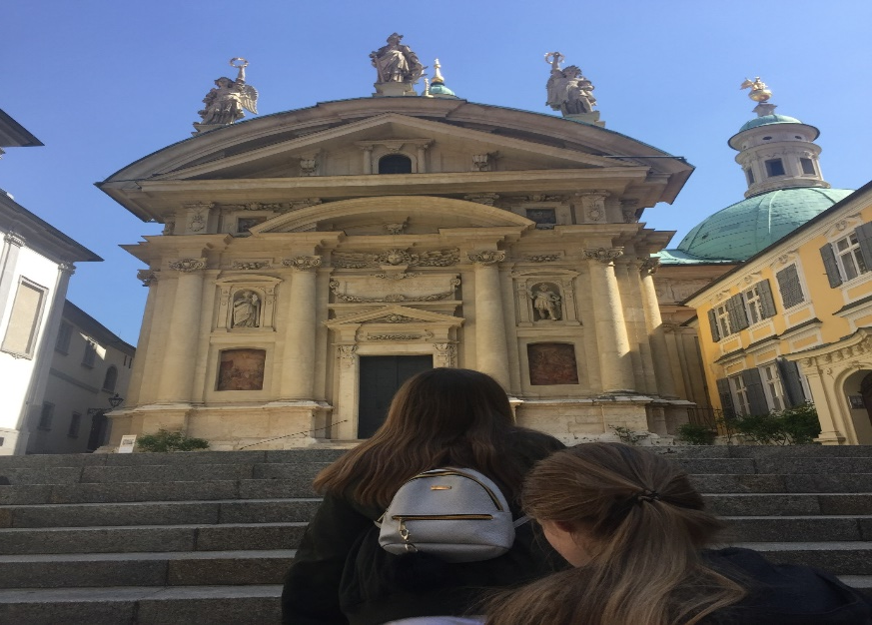
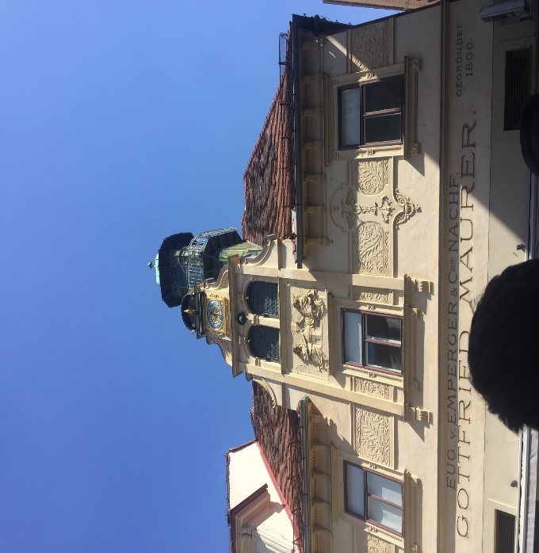
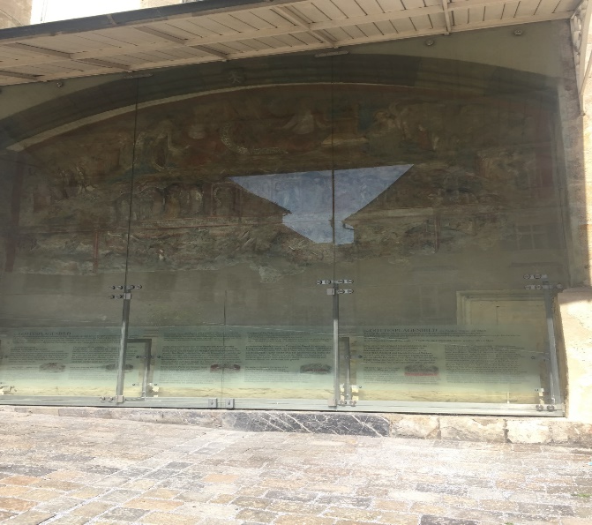
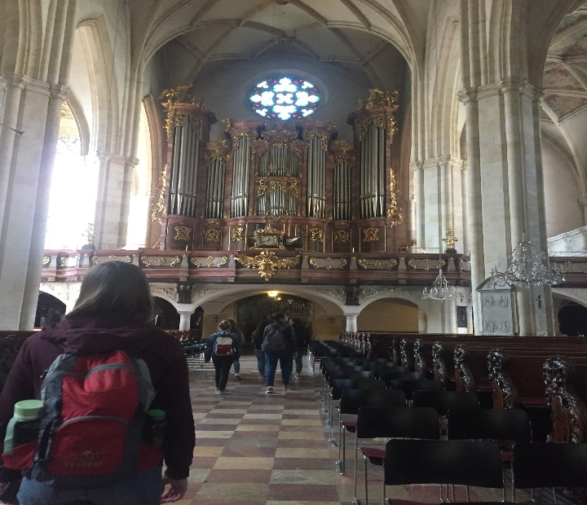
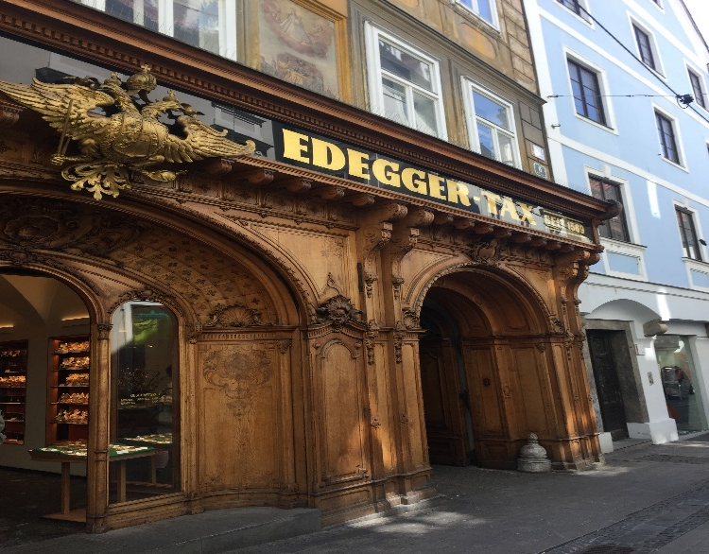
GRAZ

Slide 9
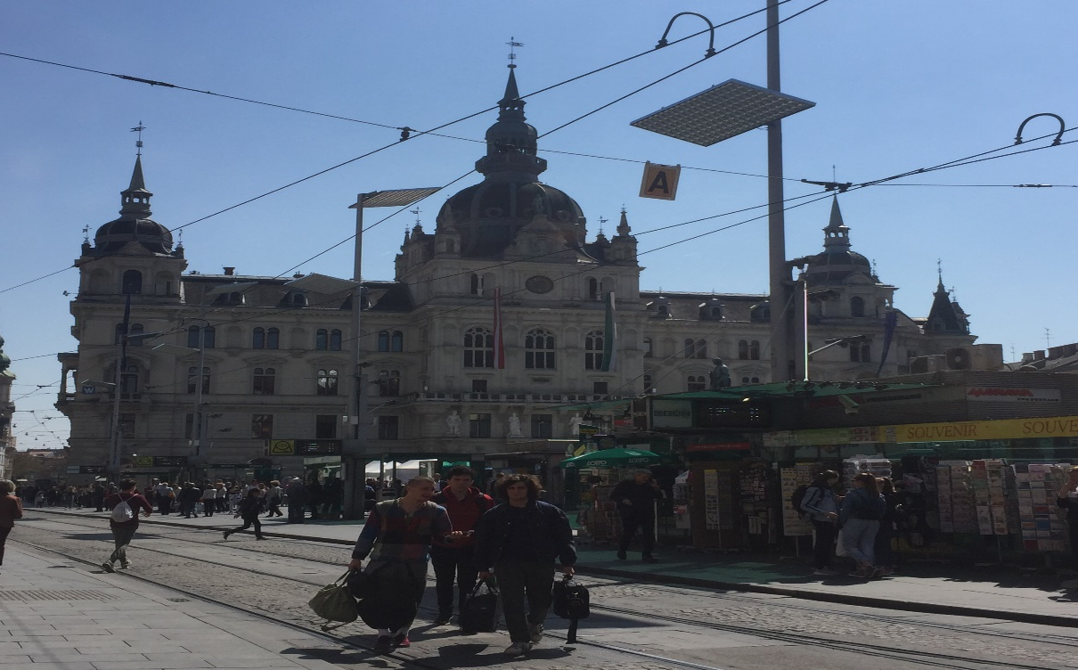
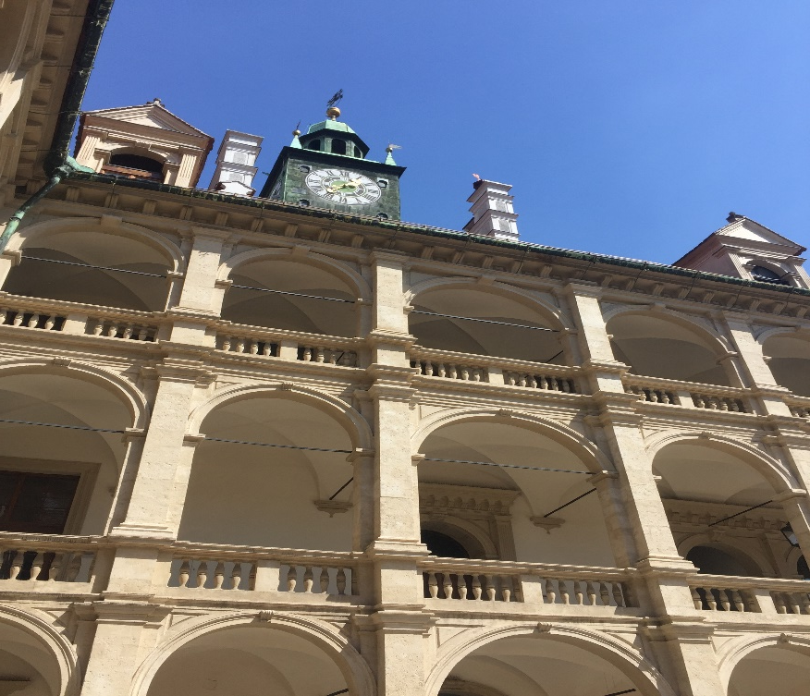
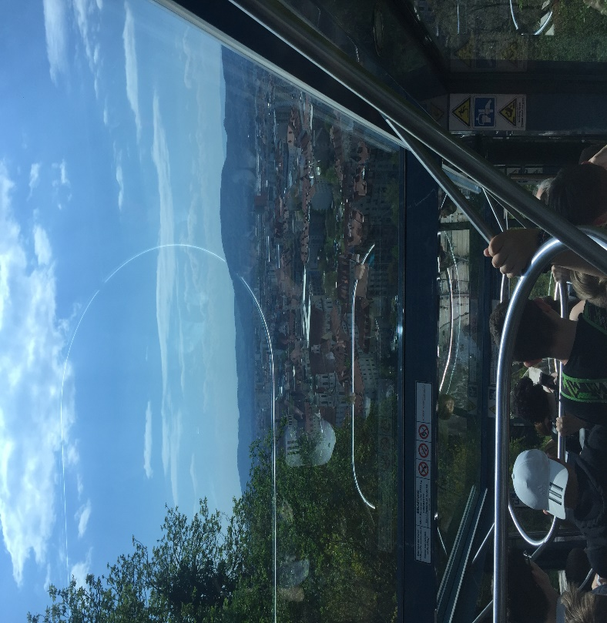
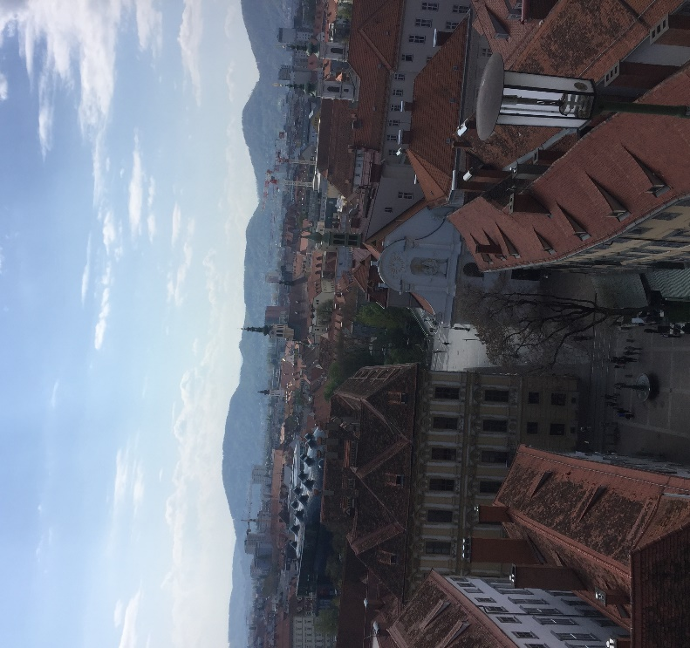
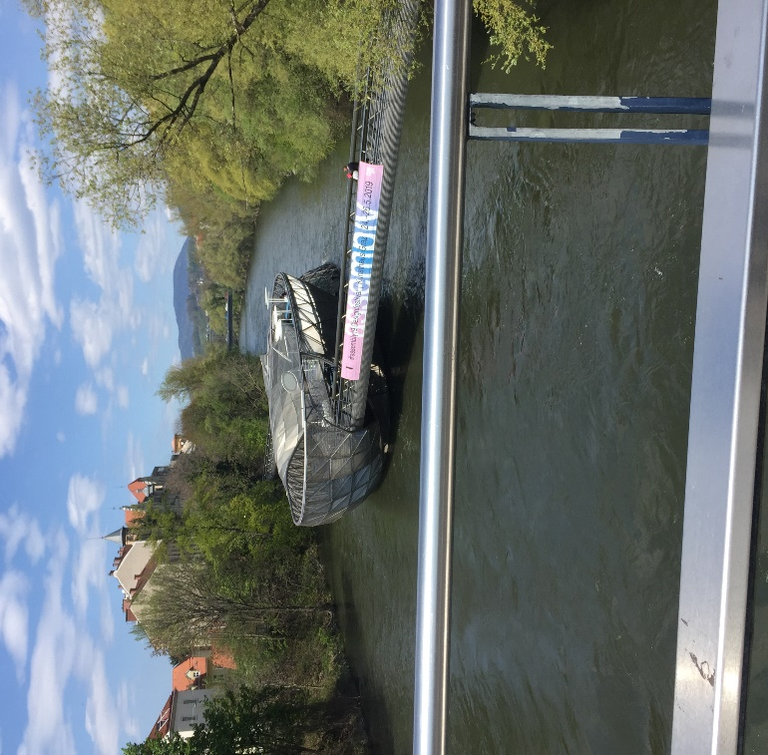
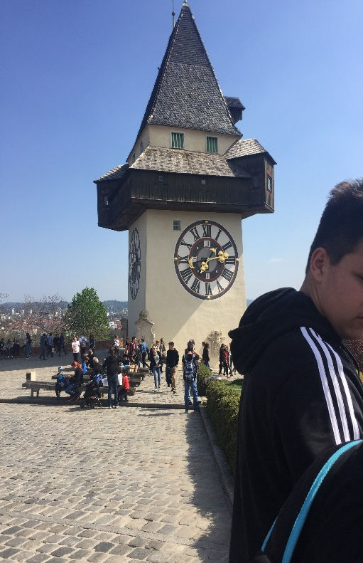

Slide 10
Vielen Dank für Ihre Aufmerksamkeit

